Slide 1
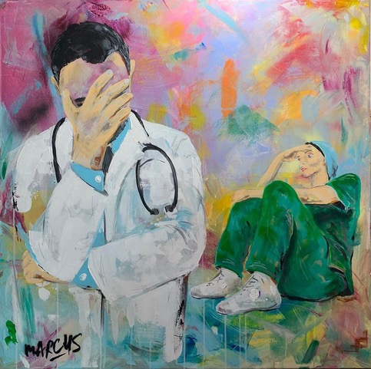
Jaarverslag 2020
commissie Kunst & Omgeving

Slide 2
In een chaos van kleuren plaatste ik een arts die het gevoel heeft dat hij faalt, hoe goed hij ook zijn best doet. En de IC verpleegkundige die er totaal doorheen zit maar weet dat ze door moet!
“Wanhoop”.

Slide 3
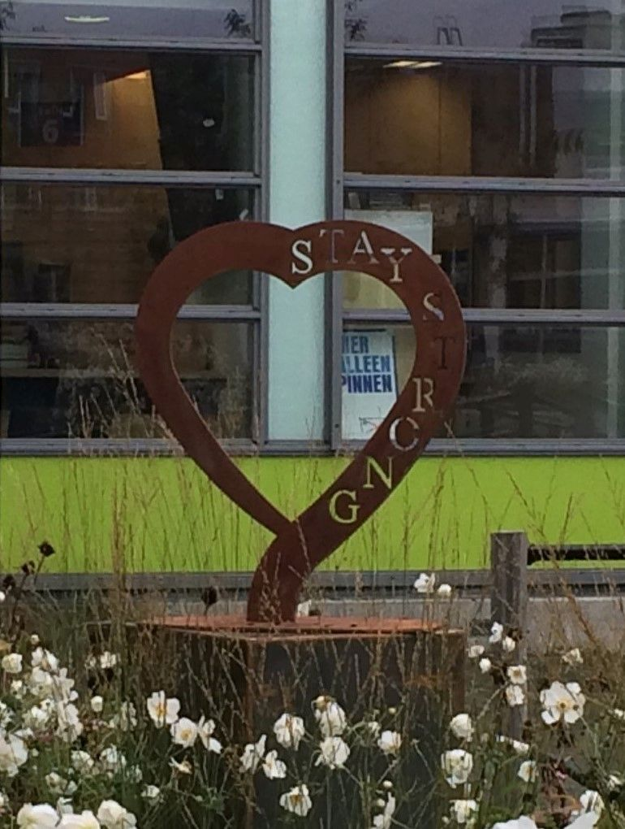
Voorwoord
Voorwoord Kunst in het DLZ
Uitgangspunten
Samenstelling commissie
Samenwerkingsverbanden
Exposities
75 jaar bevrijding
Odile Moereels Terugkijken en vooruitblik
Feiten en cijfers
2020 stond in het teken van Corona. Als gevolg van de maatregelen konden exposities niet meer ingericht worden. Zoveel mogelijk thuiswerken en zo min mogelijk externen in het ziekenhuis om de verspreiding van het coronavirus tegen te gaan. Naast het medeleven van inwoners van Hoorn en Purmerend in de vorm van gebak, bloembollen, spandoeken en krijttekeningen ontvingen we ook kunstwerken.
Ondanks de beperkingen waren er veel activiteiten rondom Kunst & Omgeving in 2020, want 2020 was ook het jaar van 75 jaar bevrijding.
Op locatie Purmerend werden nieuwe afdelingen gebouwd en de commissie kunst & omgeving was daar bij betrokken.
Nieuwe initiatieven zoals het Kunst van de maand op de plasmachermen in de wachtruimtes en een kunstroute om patiënten te stimuleren meer in beweging te komen, zijn ingezet.
Veel lees en kijkplezier met dit jaarverslag van 2020
Netty Salentijn Voorzitter commissie Kunst& Omgeving

Slide 4
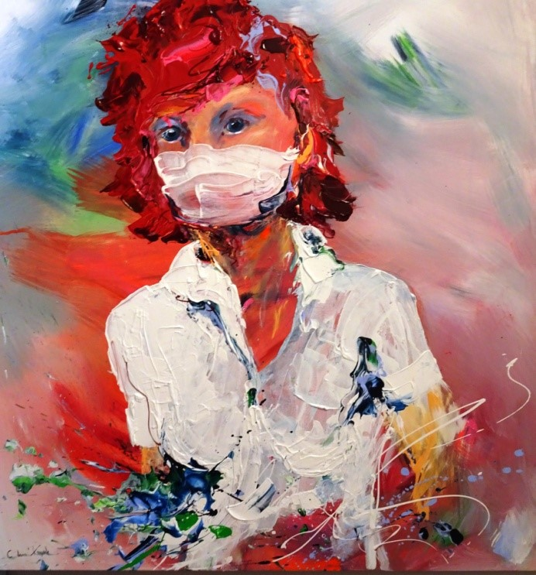
Kunst in het Dijklander Ziekenhuis
Voorwoord Kunst in het DLZ
Uitgangspunten
Samenstelling commissie
Samenwerkingsverbanden
Exposities
Kunstcollectie Terugkijken en vooruitblik
Feiten en cijfers
Het Dijklander Ziekenhuis wil voor patiënten, bezoekers en medewerkers een gastvrije en vriendelijke omgeving zijn. Een omgeving waar mensen zich prettig voelen. Dit doen we in de overtuiging dat de omgeving bijdraagt aan het welbevinden en herstel van mensen. Kunst maakt een belangrijk onderdeel uit van de omgeving van het ziekenhuis. Het biedt ontspanning en afleiding en kan stress verminderen. Door bijvoorbeeld nieuwe perspectieven te laten zien. Of inspiratie, herkenning of troost te bieden.
De kunstwerken in het Dijklander Ziekenhuis zijn allereerst bedoeld voor patiënten en bezoekers. Daarom worden ze in de openbare ruimten van het ziekenhuis geplaatst, zowel binnen als buiten. Door middel van beeldende kunst levert de commissie een bijdrage aan de verfraaiing van het interieur en de directe omgeving van het Dijklander Ziekenhuis. Het Dijklander Ziekenhuis streeft er naar dat de tentoongestelde en aan te schaffen kunstwerken passen bij het kwaliteitsniveau en de functie van het ziekenhuis.

Slide 5
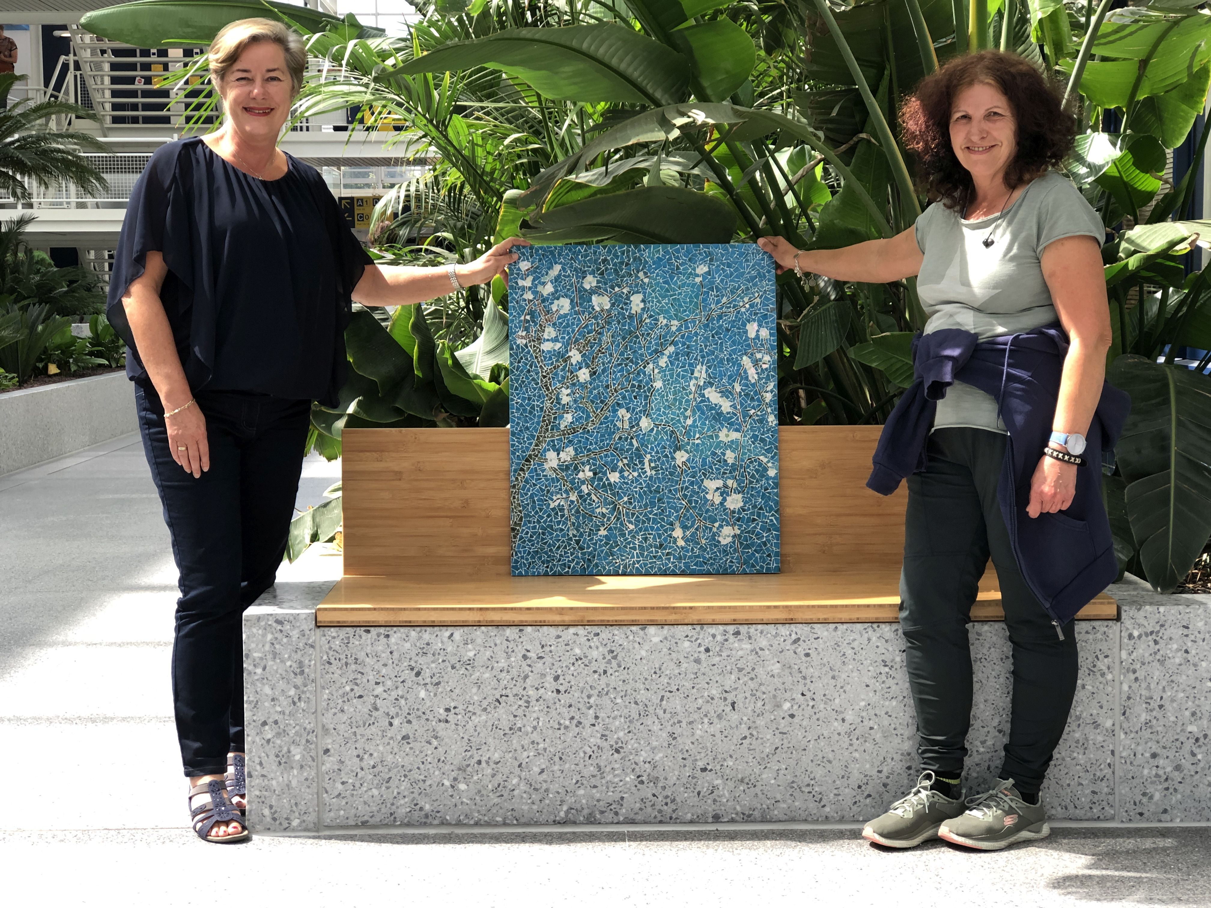
Uitgangspunten Kunst &Omgeving
Kunst
De commissie Kunst & Omgeving voert geen discussie over wat wel of geen kunst is, maar kiest voor de onderstaande benadering van het begrip kunst:
Beeldende kunst in de openbare ruimte streeft altijd een publieke reactie of verandering in houding of waarneming na van de ruimte in relatie tot het kunstwerk. In die zin kan beeldende kunst een middel zijn om het publiek de openbare ruimte beter of in ieder geval anders te laten ervaren. Dit houdt dus ook in dat beeldende kunst in de openbare ruimte niet altijd als concreet eindresultaat een beeldend kunstwerk hoeft op te leveren. (bron: Hedy d´Ancona en Andries Mulder, Amsterdams Fonds voor de Kunst, 30 juni 2005)
Aan de waarnemer biedt kunst de mogelijkheid om te worden meegenomen uit de dagelijkse realiteit, naar een door die kunstenaar gecreëerde wereld, of anders de mogelijkheid om die dagelijkse realiteit vanuit een ander perspectief te ervaren.
Openbare ruimte
Het begrip openbare ruimte wordt omschreven als een gebied waar verbindingen tussen menselijke activiteiten tot stand komen en als ontmoetingsplaats voor patiënten en bezoekers van het Dijklander Ziekenhuis. De commissie Kunst & Omgeving definieert een openbare ruimte als volgt:
Een ruimte valt onder de ‘openbare ruimte’ wanneer deze direct zichtbaar is voor een patiënt. Dit betreft tevens de ruimten in de directe omgeving van het ziekenhuis (bijvoorbeeld: terrassen met terrasmeubilair of ruimte voor de ingang en de parkeerplaats).
Voorwoord Kunst in het DLZ
Uitgangspunten
Samenstelling commissie
Samenwerkingsverbanden
Exposities
75 jaar bevrijding
Odile Moereels Terugkijken en vooruitblik
Feiten en cijfers

Slide 6
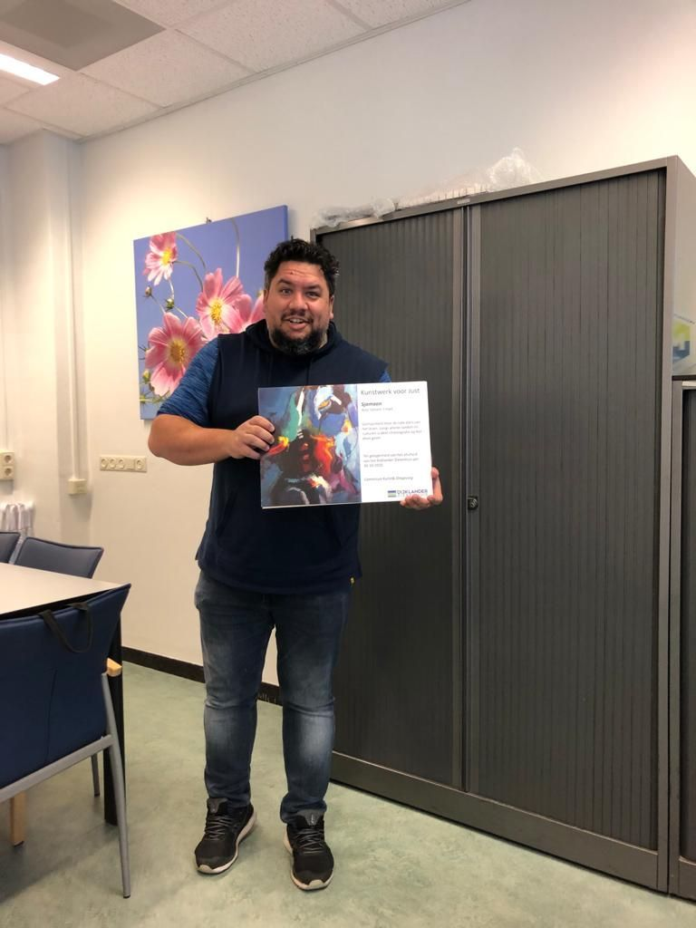
Samenstelling commissie
Voorwoord Kunst in het DLZ
Uitgangspunten
Samenstelling commissie
Samenwerkingsverbanden
Exposities
75 jaar bevrijding
Odile Moereels Terugkijken en vooruitblik
Feiten en cijfers
De samenstelling van de kunstcommissie is erop gericht om enerzijds een representatieve afspiegeling te zijn van de medewerkers van het Dijklander Ziekenhuis, zodat draagvlak voor de visie van de commissie Kunst & Omgeving wordt geborgd. Anderzijds is een aantal vertegenwoordigers aanwezig die via hun dagelijkse werkzaamheden en taken de visie van de commissie bewaken.
Just van Heems, sinds 2004 lid van de commissie heeft een baan buiten het Ziekenhuis gevonden en neemt om die reden afscheid van de commissie.
Leden
Ria Bakker, kunstcoördinator
Marjolein Beijne, lid
Anita Engel- Ossenbruggen, notulist
Jantien Eldert, lid Just van Heems, lid tot 1-11-2020
Guy Ramaekers, lid
Netty Salentijn, voorzitter
Thea Vermeulen, lid
Jan-Willem de Waart, lid
Maria Vermeulen, lid namens de cliëntenraad

Slide 7
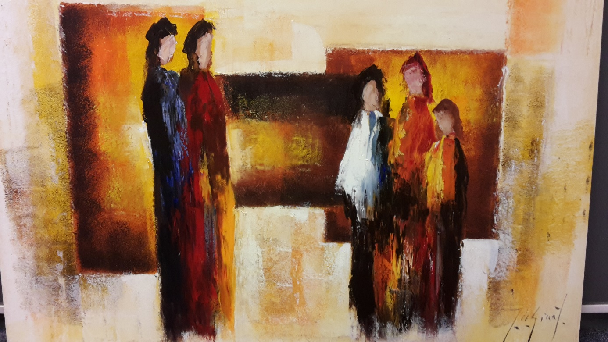
Samenwerkingsverbanden
Voorwoord Kunst in het DLZ
Uitgangspunten
Samenstelling commissie
Samenwerkingsverbanden
Exposities
75 jaar bevrijding
Odile Moereels Terugkijken en vooruitblik
Feiten en cijfers
De commissie Kunst & Omgeving heeft verschillende langdurende samenwerkingsverbanden die een bijdrage leveren aan de uitstraling van het ziekenhuis zoals de commissie Kunst & Omgeving bedoeld.
In 2020 was er een kortdurende samenwerking met het comité 40-45 Hoorn en het Comité Historisch Purmerend
Verbanden
Kunstenaarsvereniging Hoorn en omstreken De Boterhal
Dichterskring Waterland
Fotogroep De Purmer
Fotowerkgroep Hoorn
Gemeente Hoorn
Helma Kleinwee
Ineke ten Kaate
Museum Waterland
Vitrinecommissie Hoorn

Slide 8
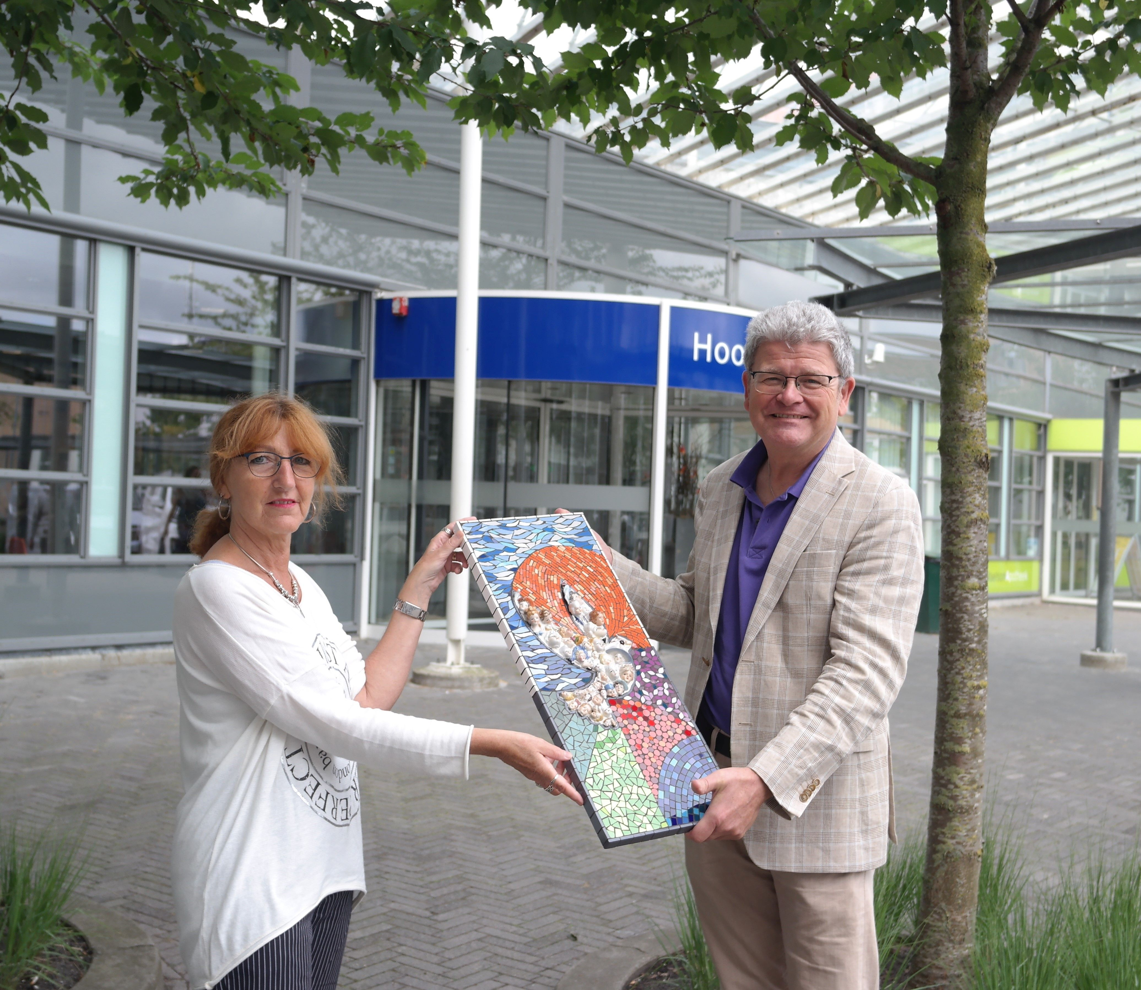
Exposities
Voorwoord Kunst in het DLZ
Uitgangspunten
Samenstelling commissie
Samenwerkingsverbanden
Exposities
75 jaar bevrijding
Odile Moereels Terugkijken en vooruitblik
Feiten en cijfers
In 2020 zijn op locatie Hoorn een paar exposities gehouden, zowel in de Galerie met de Boterhal als in de gang op de begane grond naar de oudbouw alsmede ook op de 1ste verdieping richting de oudbouw. Vanaf maart stopte de exposities vanwege Corona.
De fotoclub De Purmer wisselt op locatie Purmerend normaliter 3x per jaar hun expositie op de begane grond in de tussengang naar de SEH. Ook dit was vanaf maart niet meer mogelijk.
De Dichterskring dicht sinds 10 jaar eens per jaar op een aangedragen thema van de commissie. Deze gedichten hangen in de centrale hal van de 3 locaties en worden 3x per jaar gewisseld. Dit jaar hebben we de gedichten diverse malen onder de aandacht gebracht op intranet. Omdat ook de wisseling niet meer toegestaan was.
De commissie Kunst & Omgeving beoordeelt de expositieverzoeken en streeft naar kwaliteit en diversiteit en bepaalt de locatie. Het is de bedoeling dat naast professioneel werkende kunstenaars ook ontluikend talent, o.a. medewerkers, een mogelijkheid krijgen om in het ziekenhuis te exposeren.

Slide 9
75 jaar bevrijding
Voorwoord Kunst in het DLZ
Uitgangspunten
Samenstelling commissie
Samenwerkingsverbanden
Exposities
75 jaar bevrijding
Odile Moereels Terugkijken en vooruitblik
Feiten en cijfers
In 2020 is het 75 jaar geleden dat Nederland werd bevrijd.
Het Dijklander Ziekenhuis had een expositie gepland op beide locaties om dit feit te eren.
Vanwege het coronavirus kon de expositie niet doorgaan. Via een digitale manier hebben we toch de beelden met u gedeeld.
Met dank aan De vereniging historisch Purmerend en Comité 40-45 Hoorn

Slide 10
Herdenking verzetsheld Odile Moereels
In de binnentuin van het Dijklander Ziekenhuis in Hoorn is begin september een kunstwerk onthuld ter nagedachtenis aan verzetsheld Odile Moereels. Als directrice van het Stadziekenhuis speelde zij in de Tweede Wereldoorlog een grote rol in het verbergen van onderduikers. Het kunstwerk is onthuld in het kader van Hoorn 75 jaar bevrijding en is gemaakt door de Hoornse kunstenaar JChristiaan Heydenrijk.
Het Comité 40-45 Hoorn vond dat Odile Moereels een bijzonder eerbetoon verdiende. Het Stadsziekenhuis diende als onderduikadres. In sommige ziekenkamers, in de vrijstaande barakken in de tuin van het ziekenhuis, lagen als dat nodig was de ‘zeer besmettelijke zieken’, waar de Duitsers als de dood voor waren. Dit was te danken aan Odile Moereels.
Zij werd al in 1921 aangesteld als directrice van het ziekenhuis Ze had een open oog en hart voor alles wat nodig is om een ziekenhuis goed te leiden. Een sterke persoonlijkheid.”
Voorwoord Kunst in het DLZ
Uitgangspunten
Samenstelling commissie
Samenwerkingsverbanden
Exposities
Odile Moereels Terugkijken en vooruitblik
Feiten en cijfers

Slide 11
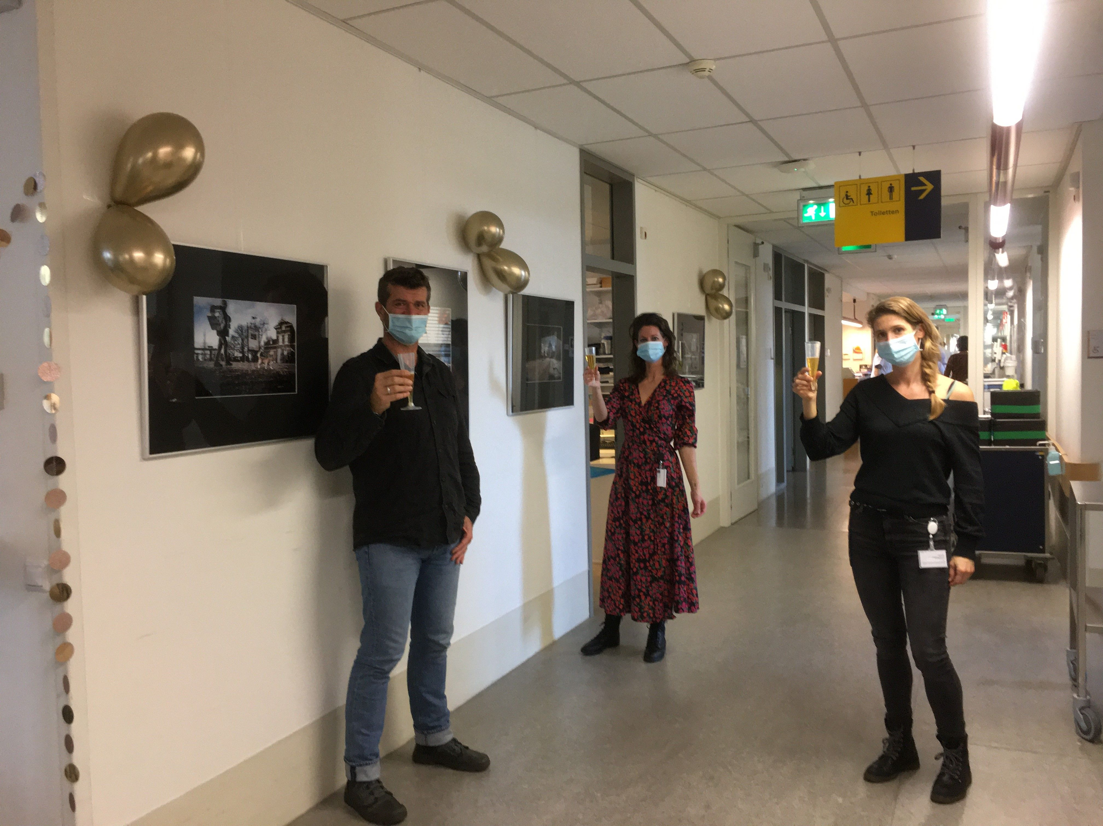
Terugkijken en vooruitblik 2020-2021
Voorwoord Kunst in het DLZ
Uitgangspunten
Samenstelling commissie
Samenwerkingsverbanden
Exposities
75 jaar bevrijding
Odile Moereels Terugkijken en vooruitblik
Feiten en cijfers
Het thema voor de dichterskring Waterland was in 2020 “De hand reiken” een mooi thema gezien de eerste integraties van afdelingen in het Dijklander Ziekenhuis. Het nieuwe thema voor 2021 is Covid 19, een zeer actueel thema, ook voor 2021 zal Corona nog veel impact hebben bij medewerkers en bezoekers.
Het afgelopen jaar is aan de voorzijde van de locatie Purmerend het buitenterrein heringedeeld en verbeterd. Het kunstwerk van Marijke de Goey “Kubisch Woud” is gedeeltelijk, tijdelijk verwijderd. In 2021 wordt dit kunstwerk op gepaste wijze en in overleg met de kunstenaar weer terug geplaatst.
Het is de commissie niet gelukt om de catalogus van de kunstwerken van locatie Hoorn af te maken. De verwachting is, dat dit in 2021 wel gaat lukken.
Het is niet gelukt om exposities in te richten met het Comité 40-45 in Hoorn en Historisch Purmerend op beide locaties. Wel is er een film gemaakt van de foto’s die beide verenigingen hebben aangeleverd. Deze zijn geplaatst op de beeldschermen op beide locaties rondom 5 mei. In september kon nog net op tijd vlak voor de 2de Lock Down, de onthulling van het kunstwerk ter nagedachtenis van Odile Moreels onthult worden in bijzijn van de familie Moereels en de burgemeester van Hoorn. Ook dit was een samenwerking met het comité 40-45.
Daarin tegen kon de “Kunst van de maand” op de beeldschermen wel doorgaan.
Twee fysiotherapeuten hebben het initiatief genomen om patiëntente stimuleren meer te bewegen tijdens een ziekenhuisopname. Zij vroegen de ondersteuning van de commissie Kunst & Omgeving daarbij. Op dit moment is een kleine expositie te zien van foto’s van Ferry van Wijk medewerker DLZ. In 2021 wordt de kunstroute uitgebreid door de hele locatie Purmerend en daarna op locatie Hoorn.
Voor 2021 staat er een voorzitterswisseling op het programma. Na 16 jaar gaat Netty Salentijn met pensioen en geeft het stokje over aan Fem Pluijmers.

Slide 12
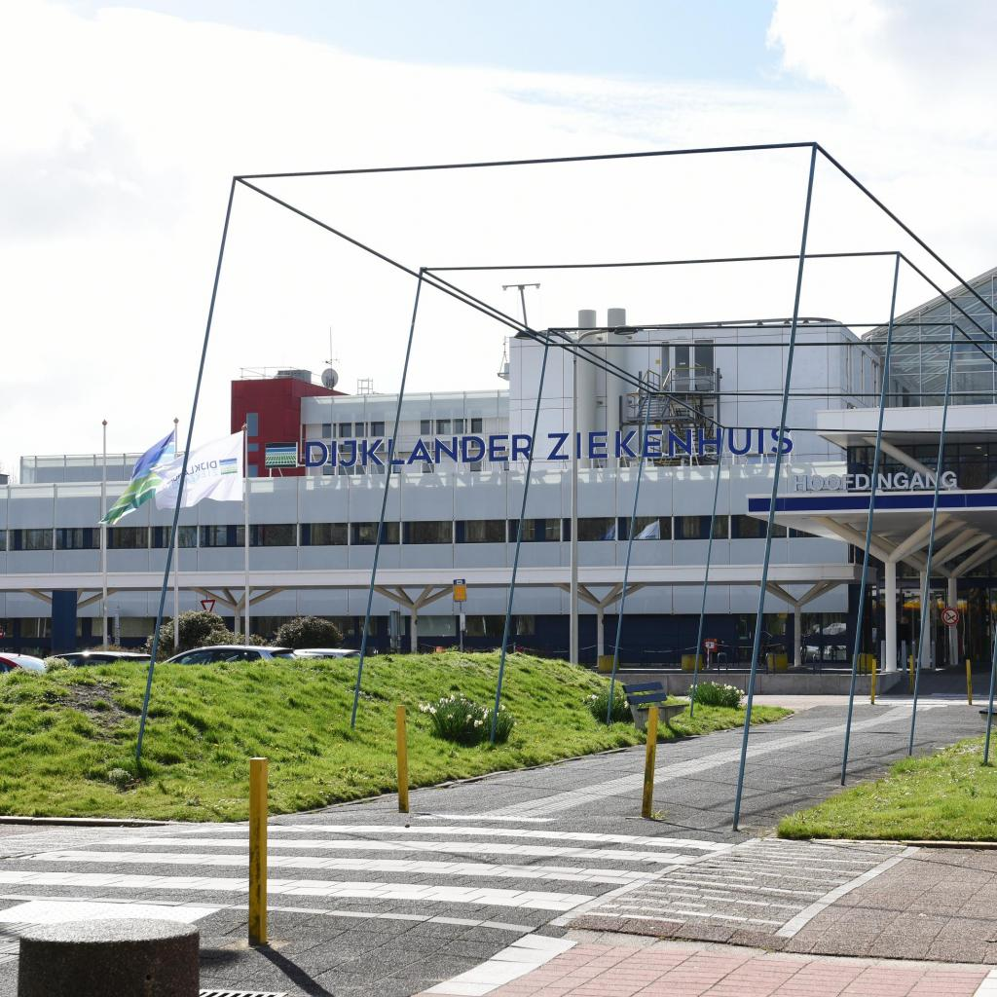
Feiten en Cijfers 2020
Voorwoord Kunst in het DLZ
Uitgangspunten
Samenstelling commissie
Samenwerkingsverbanden
Exposities
75 jaar bevrijding
Odile Moereels Terugkijken en vooruitblik
Feiten en cijfers
2020
3 Bijeenkomsten
10 Commissieleden
4 Exposities H
2 Expositie P
3 Gedichten

